Slide 1
Национальный проект «Демография» «Спорт-норма жизни» в Дрожжановском муниципальном районе Республики Татарстан

Slide 2
Национальный проект «Демография»
В рамках национального проекта региональный проект «Спорт-норма жизни» в Дрожжановском муниципальном районе Республики Татарстан 2019 году в было произведено приобретение спортивно-технологического оборудования для создания малых спортивных площадок для подготовки к Всероссийскому физкультурно-спортивному комплексу «Готов к труду и обороне».
Общая сумма проекта -3,0 млн.р.

Slide 3
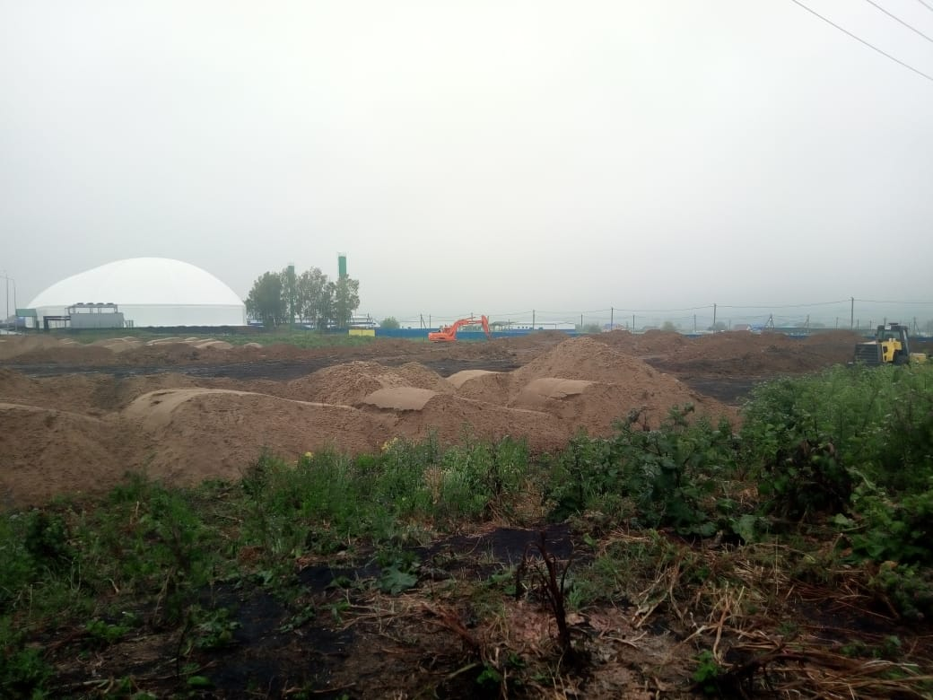
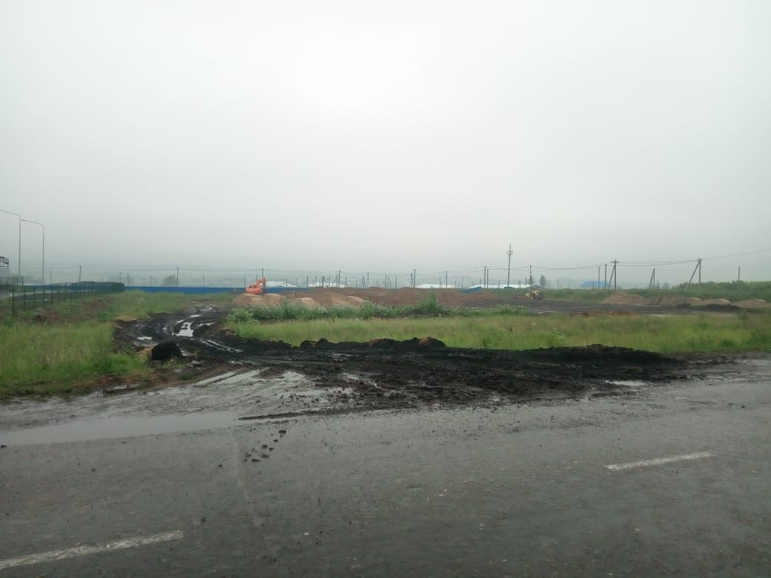
Проведение подготовительных земляных работ

Slide 4
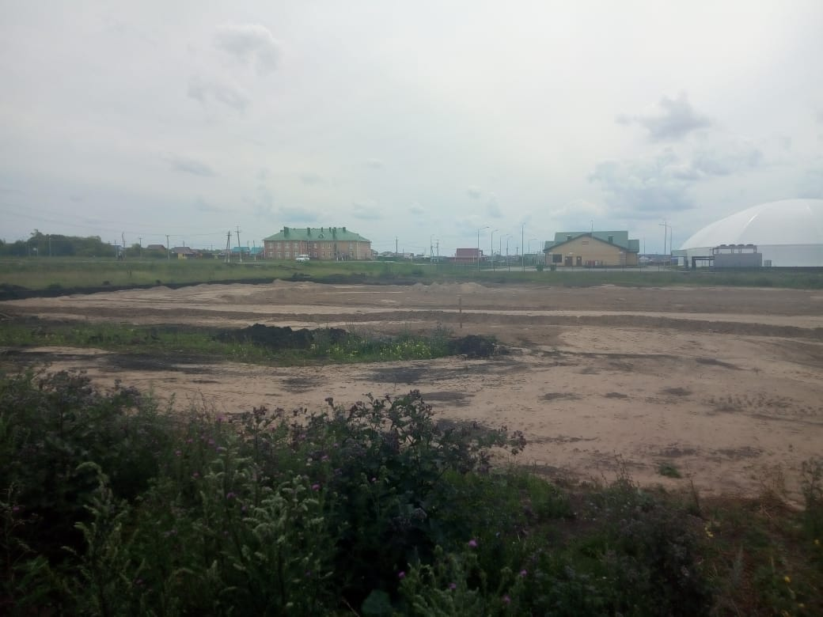
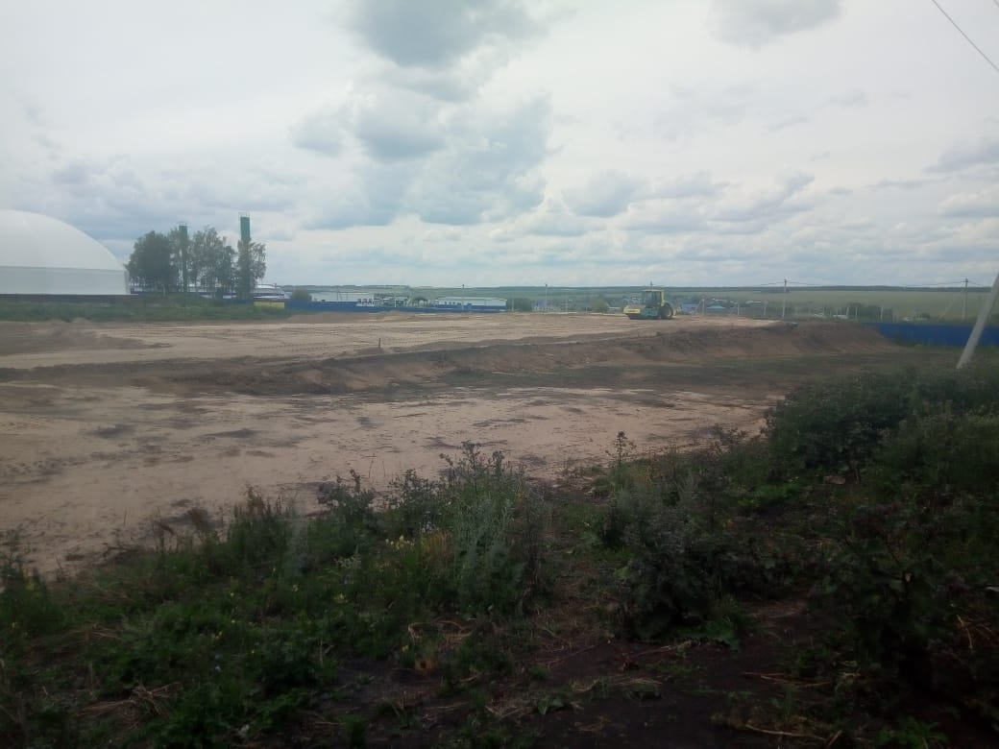
Разравнивание грунта

Slide 5
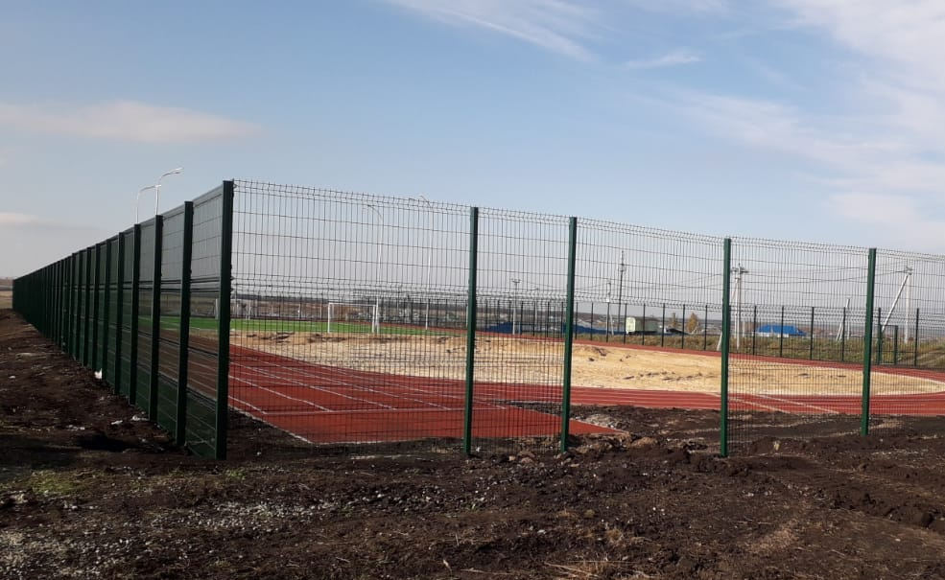
Укладка резиновой крошки и строительного песка

Slide 6
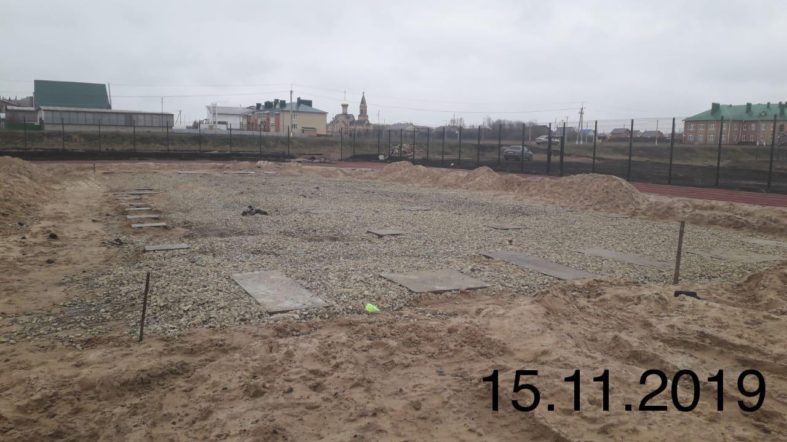
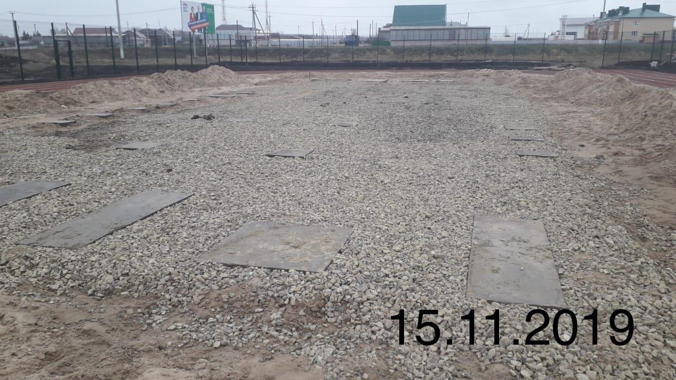
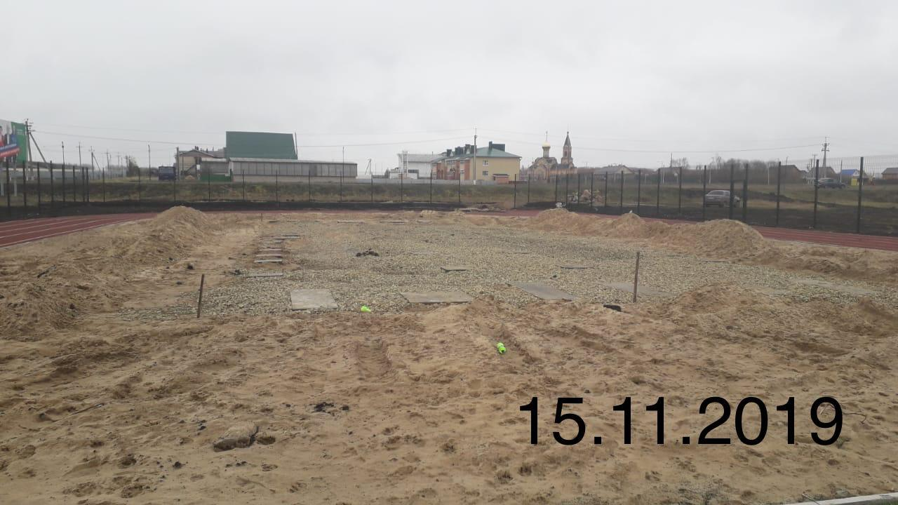
Трамбовка щебня под установку спортивного инвентаря

Slide 7
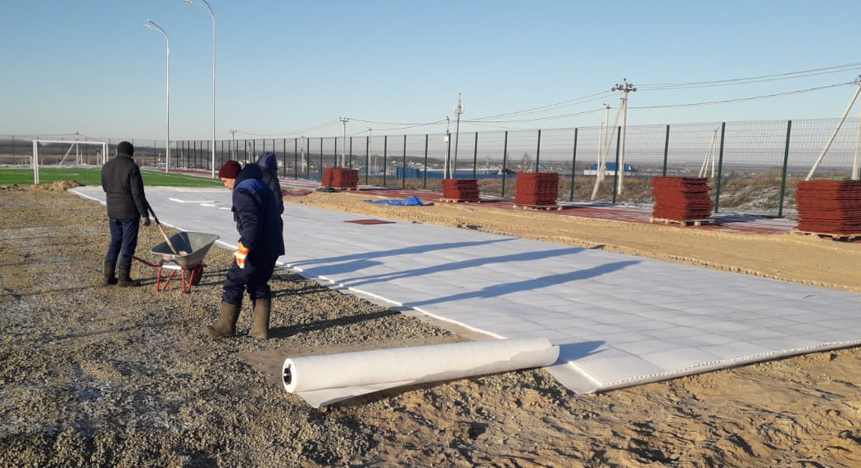
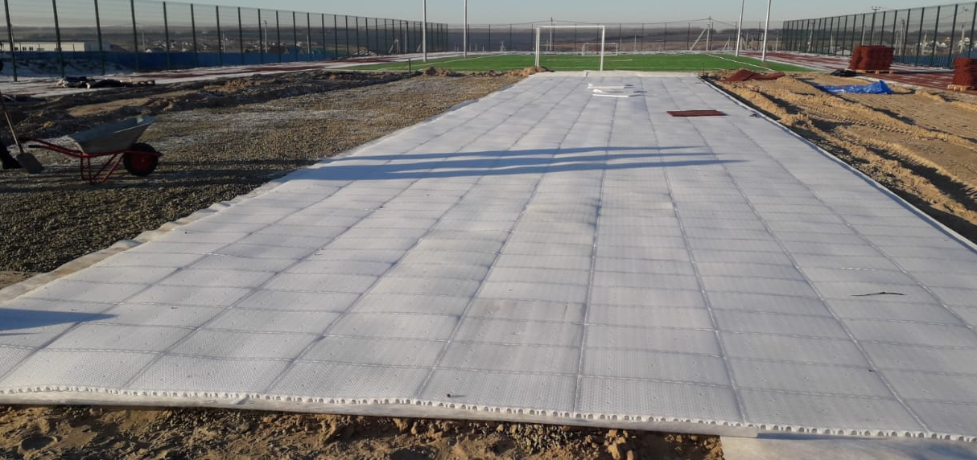
Установка травм безопасной резиновой плитки

Slide 8
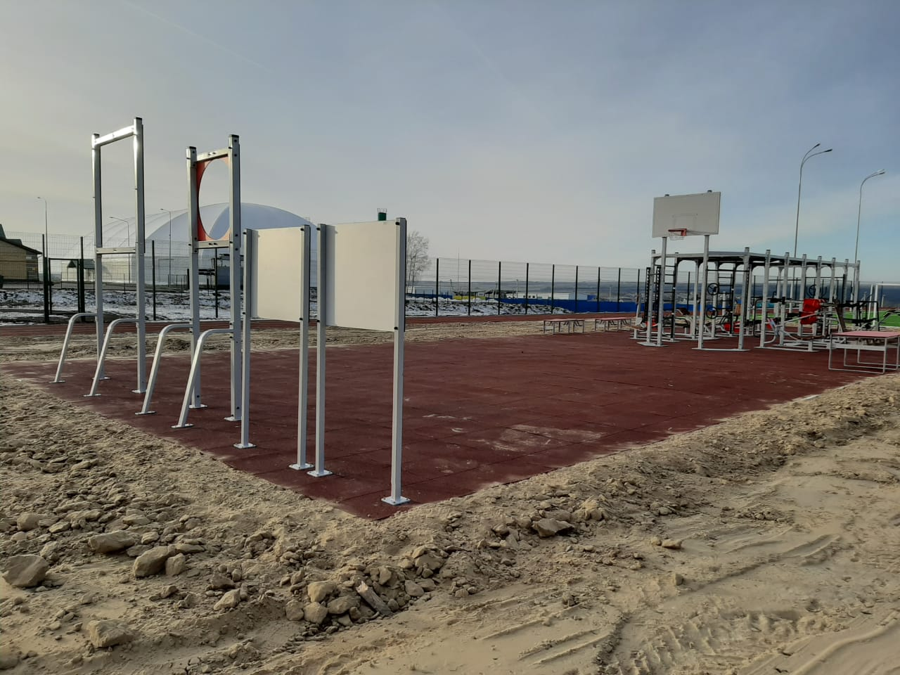
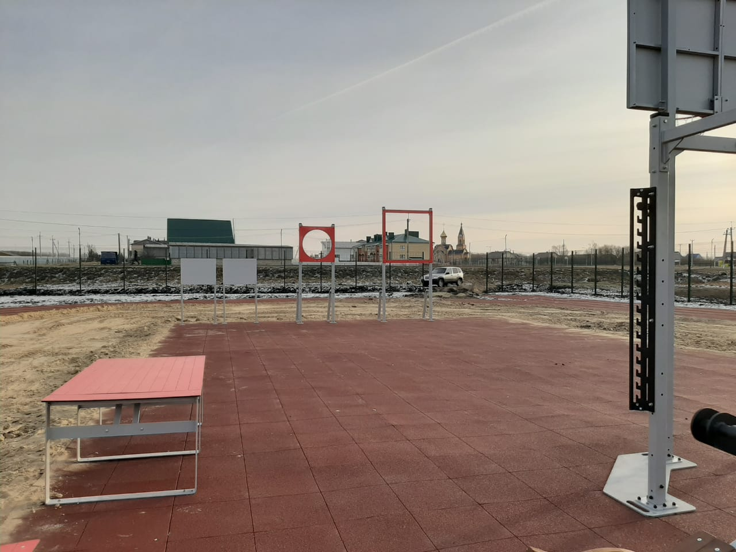

Slide 9
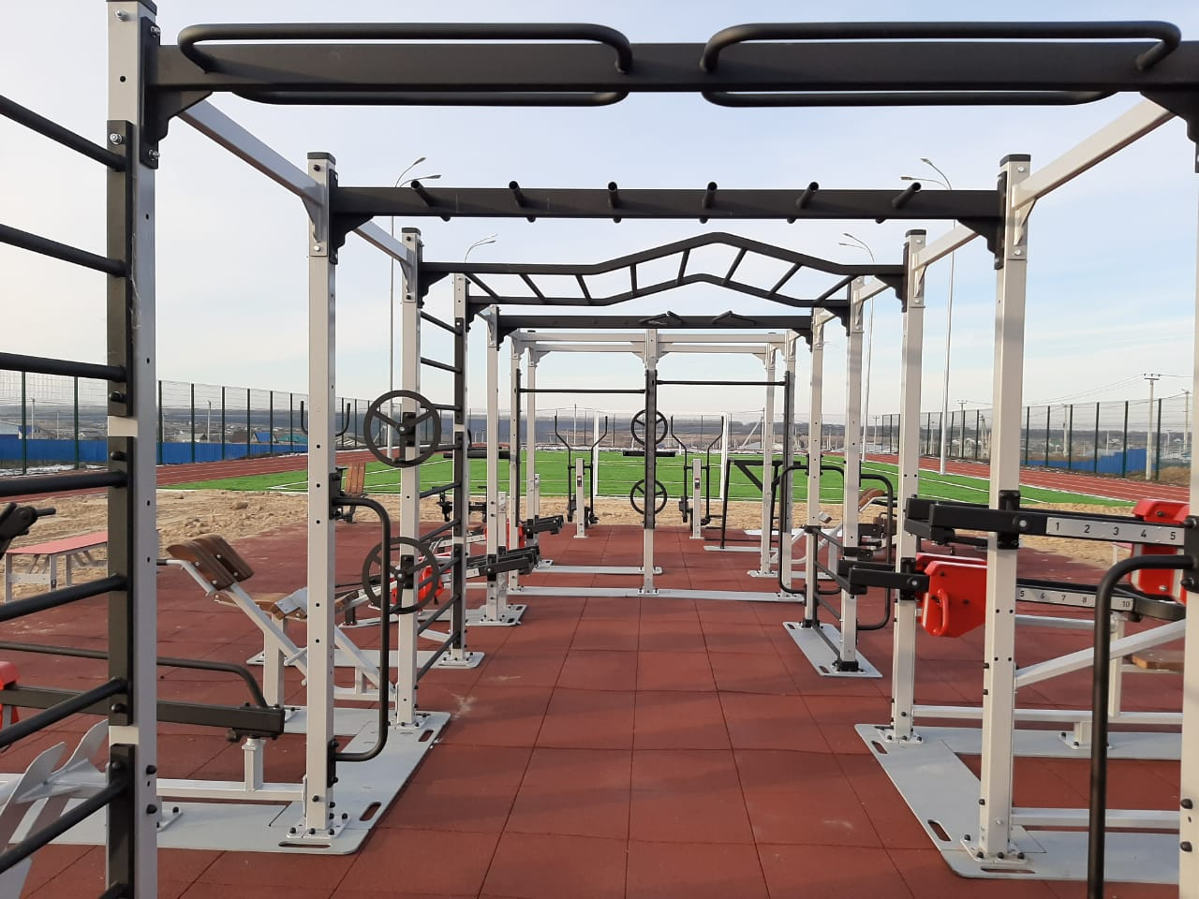
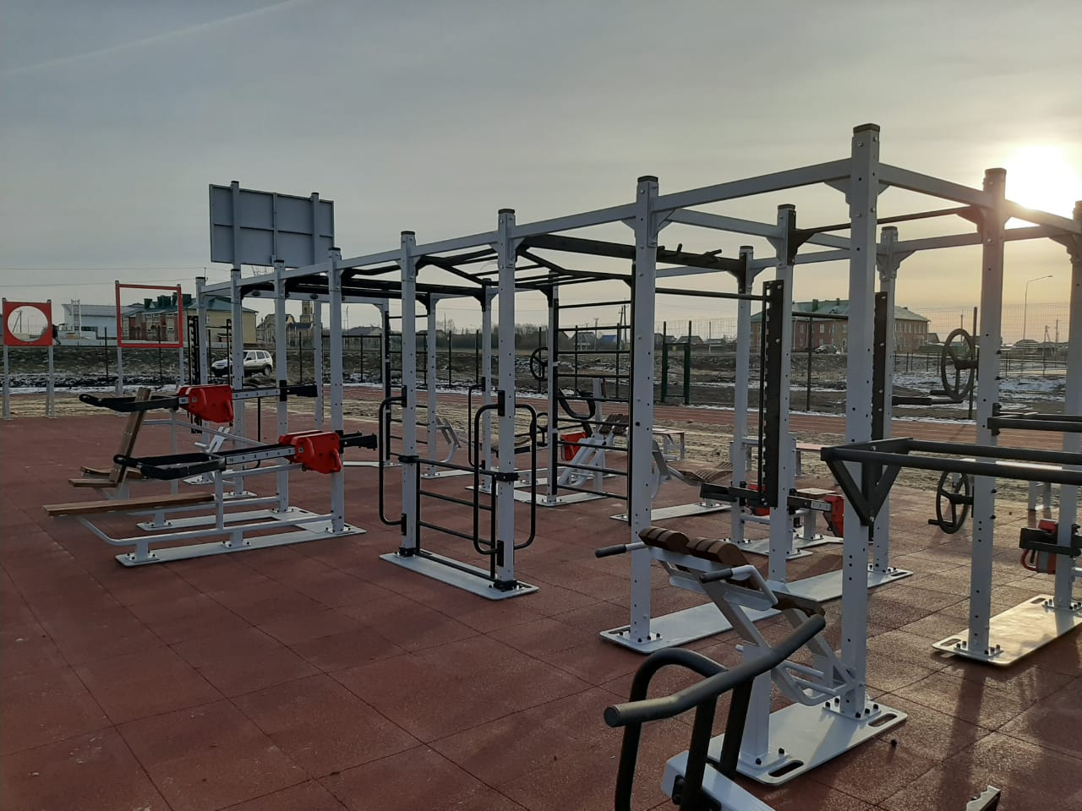
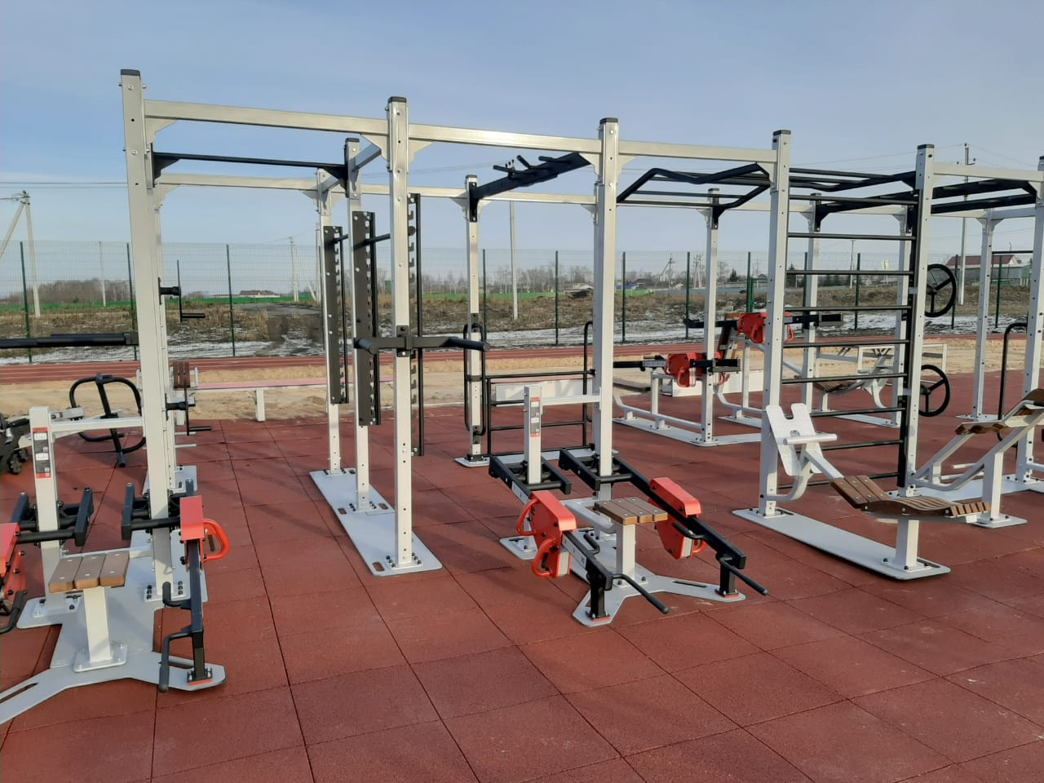
Установка спортивного инвентаря

Slide 10
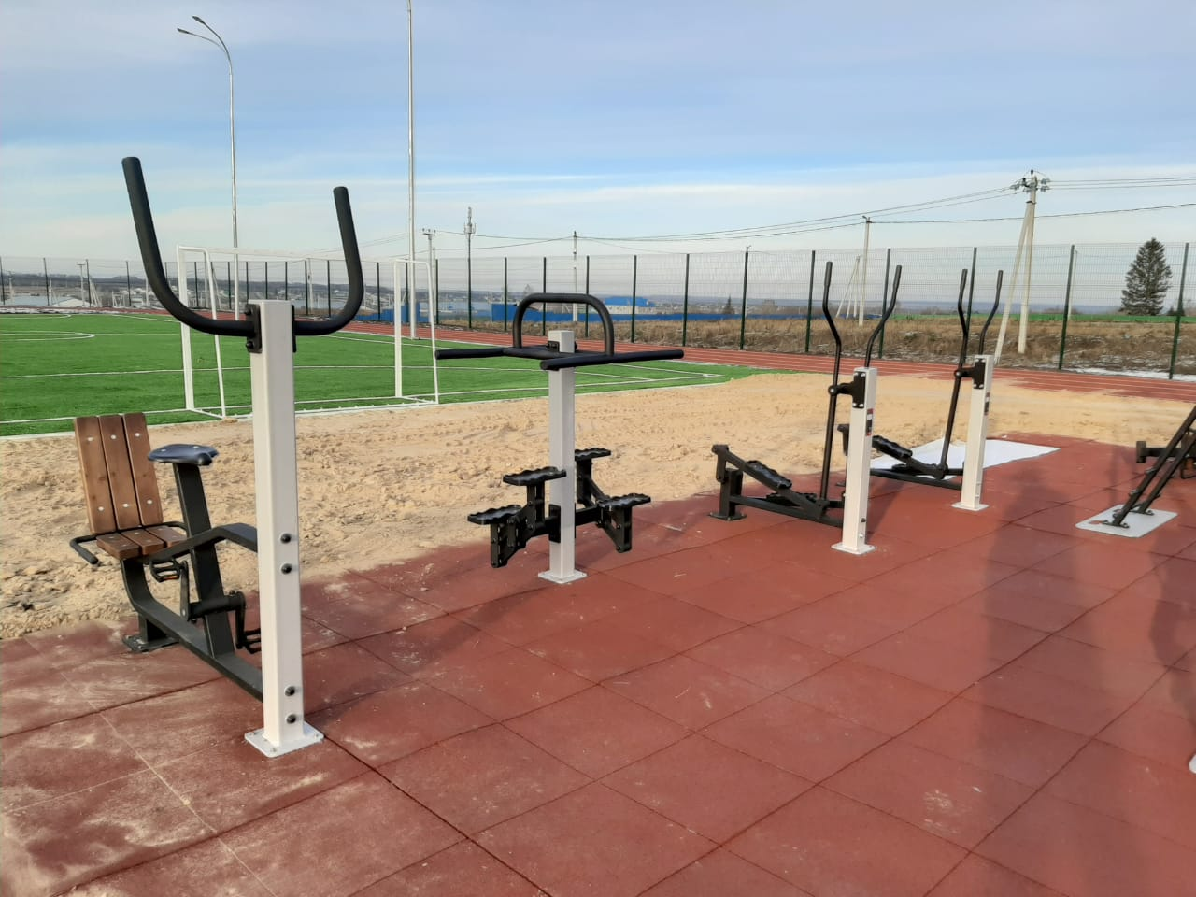
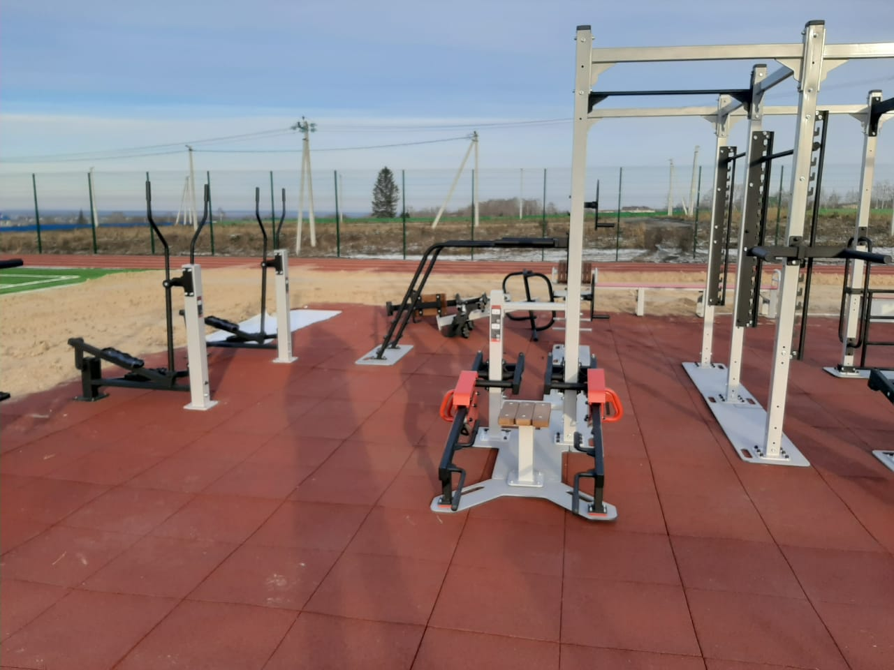

Slide 11
Спасибо за внимание!

